Slide 1


CREXELL
MANUELA SAENZ 323

Slide 2
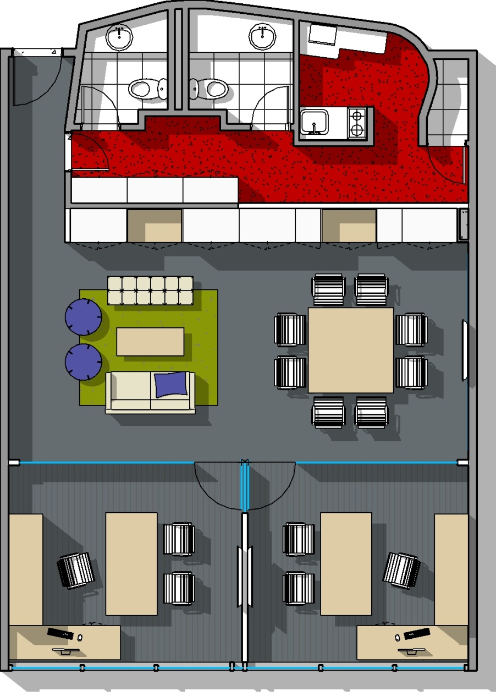
LAYOUT

Slide 3
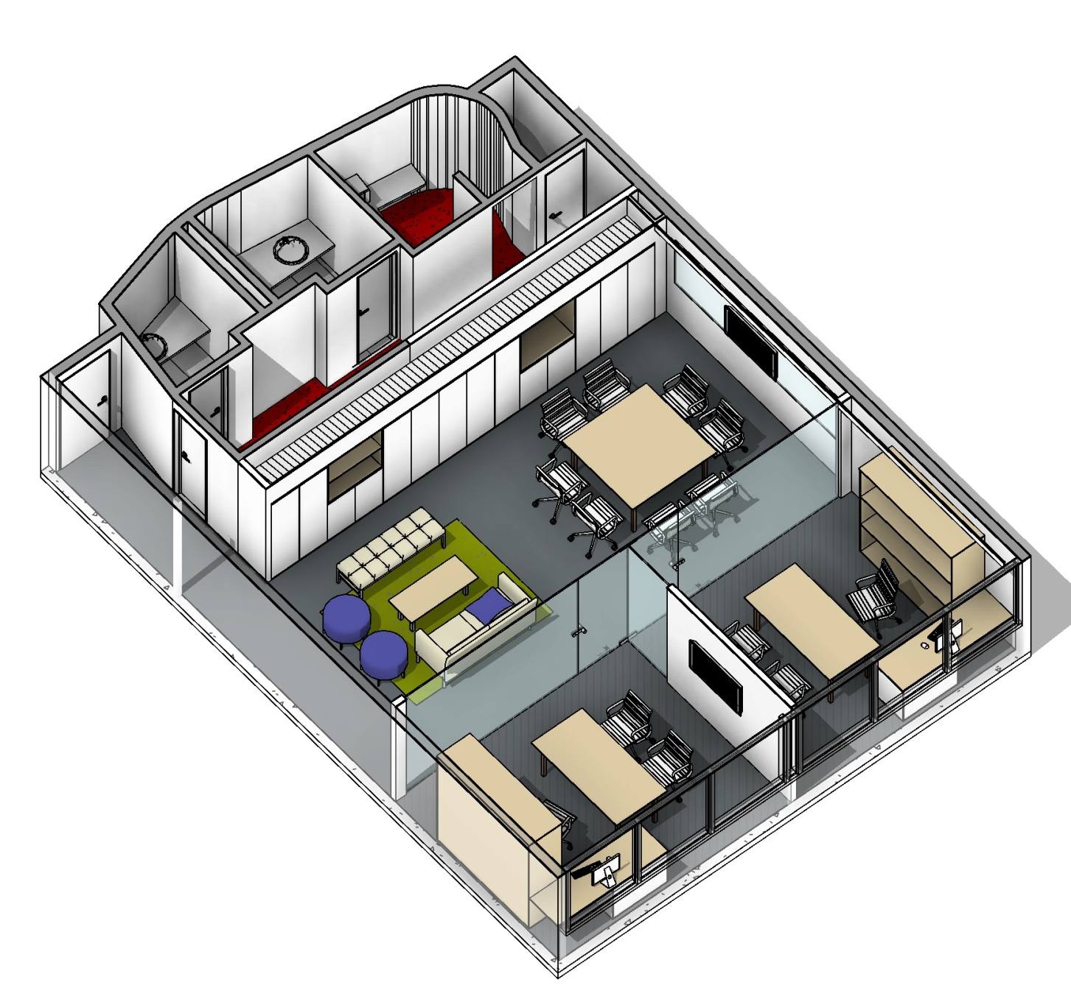
AXONOMETRIA

Slide 4
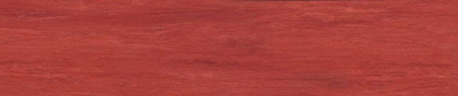
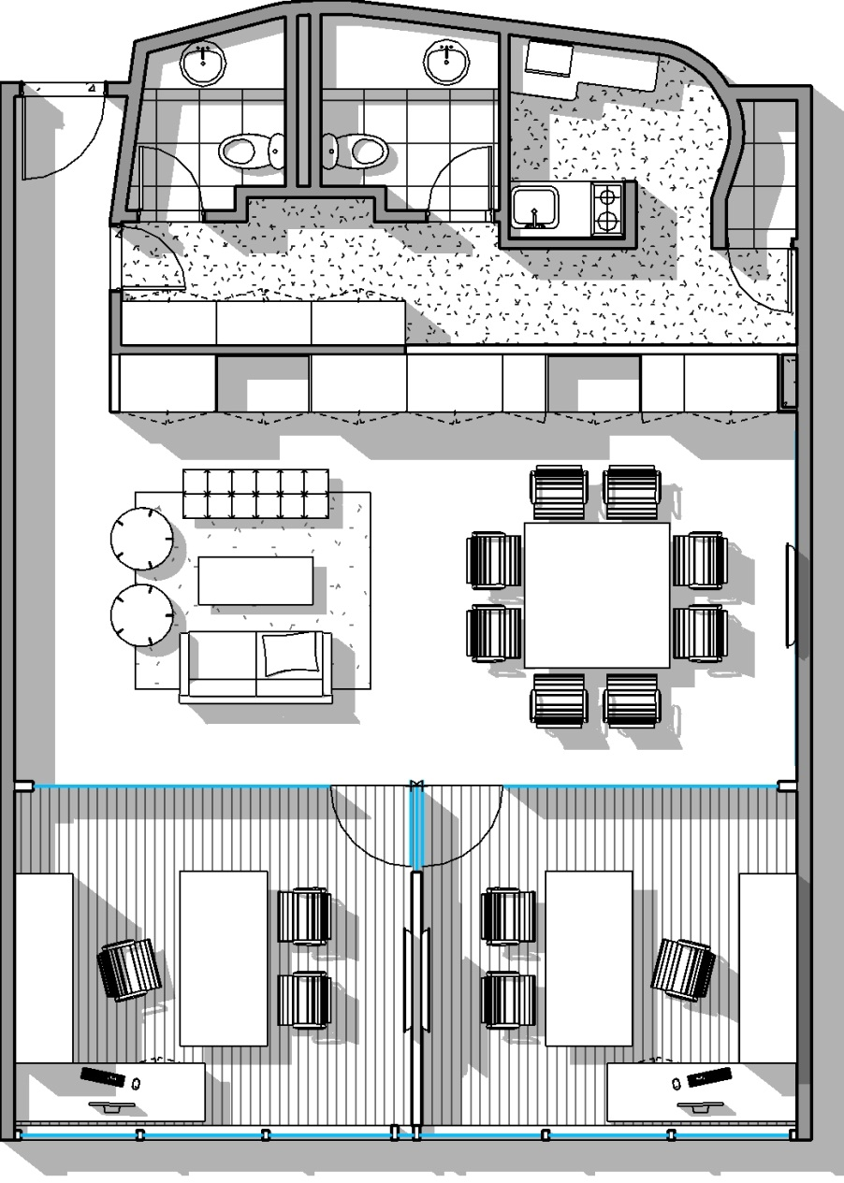
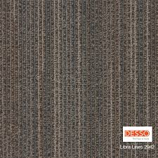
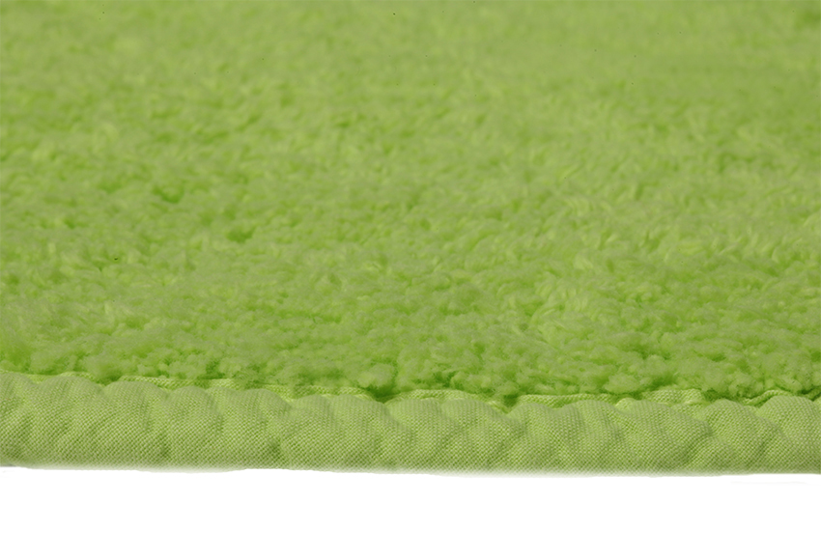
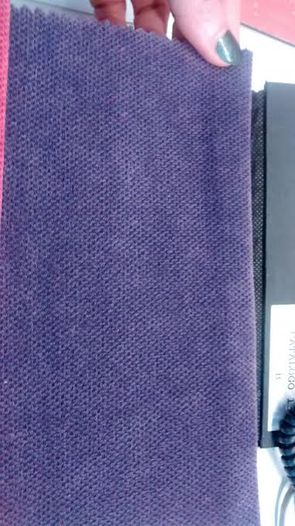
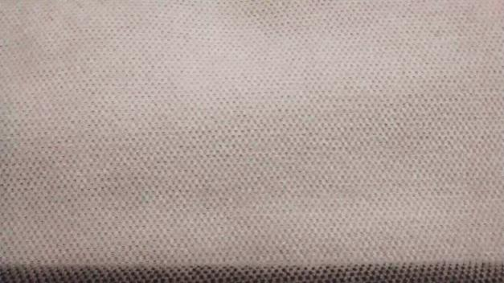
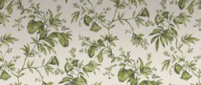
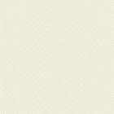
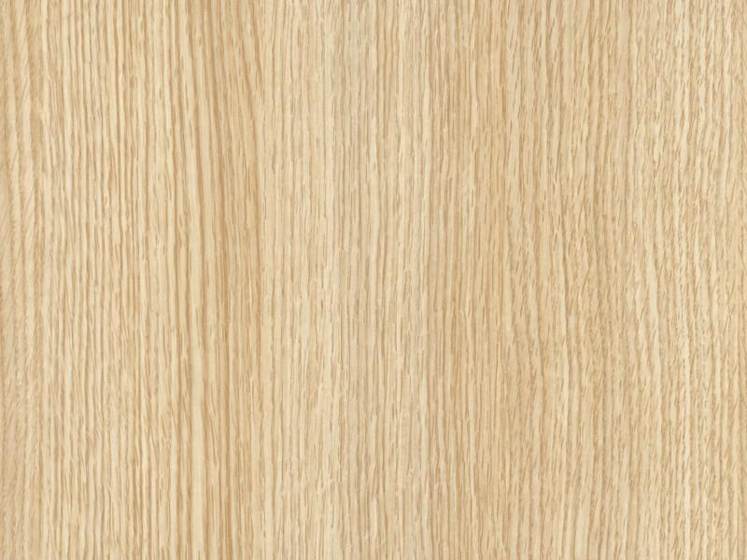
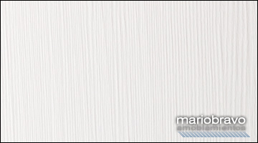
MATERIALIDAD
Piso Vinílico - Ruby
Alfombra Libra Lines - Desso
Alfombra Lisa Verde- Desso
Tapizado Pana Belga Violeta
Tapizado Pana Belga Beige
Papel Muresco Urban - Floreado
Papel Muresco Urban - Liso
Roble Americano
Blanco Nature

Slide 5
GRACIAS

